Slide 1
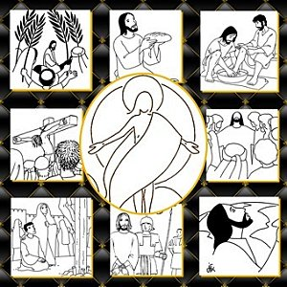
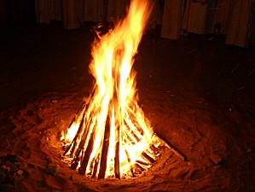
VEILLEE PASCALE

Slide 2
DEHORS
1/ Brûle, brûle, flamme ardente, flamme ardente dans mon cœur Brûle et comble mon attente de lumière et de chaleur

Slide 3
DEHORS
R/Brûle encore, purifie, Saint-Esprit qui vis en moi Vois, ma volonté se plie à la tienne par la foi

Slide 4
DEHORS
2 /Brûle, brûle, flamme claire, flamme claire, feu divin! Mon désir est de te plaire, d'accomplir tout ton dessein

Slide 5
DEHORS
R/Brûle encore, purifie, Saint-Esprit qui vis en moi Vois, ma volonté se plie à la tienne par la foi

Slide 6
DEHORS
3 / Brûle, brûle, flamme sainte, flamme sainte, feu d'en haut Ton amour pur, sans contrainte, me donne un amour nouveau

Slide 7
DEHORS
R/Brûle encore, purifie, Saint-Esprit qui vis en moi Vois, ma volonté se plie à la tienne par la foi

Slide 8
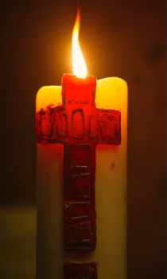
Lumiere
Lumière du Christ,
nous rendons grâce à Dieu
x 3

Slide 9
Exultet
1/Qu’éclate dans le Ciel la joie des anges,
La joie des anges
Qu’éclate de partout la joie du monde,
La joie du monde
Qu’éclate dans l’Eglise, la joie des fils de Dieu
La lumière éclaire l’Eglise
La lumière éclaire la terre
Peuples chantez, peuples chantez

Slide 10
Exultet
R/ Nous Te louons splendeur du Père, Jésus Fils de Dieu
(bis)

Slide 11
Exultet
2/Voici pour tous les temps l’unique Pâques
L’unique Pâques
Voici pour Israël le grand passage
Le grand passage
Voici la longue marche vers la terre de liberté
Ta lumière éclaire la route
Dans la nuit Ton peuple s’avance
Libre et vainqueur, libre et vainqueur

Slide 12
Exultet
R/ Nous Te louons splendeur du Père, Jésus Fils de Dieu
(bis)

Slide 13
Exultet
3/ Voici maintenant l’heure de la victoire,
De la victoire
Voici la liberté pour tous les peuples,
Pour tous les peuples
Le Christ ressuscité, triomphe de la mort
ô nuit qui nous rend la Lumière
ô nuit qui vit dans sa Gloire
Le Christ Seigneur, le Christ Seigneur

Slide 14
Exultet
R/ Nous Te louons splendeur du Père, Jésus Fils de Dieu
(bis)

Slide 15
Exultet
6/ Que brille devant Toi cette lumière
Cette lumière
Demain se lèvera l’aube nouvelle
L’aube nouvelle
D’un monde rajeuni dans la Pâques de Ton fils
Et que règnent la Paix, la justice et l’Amour
Et que passent tous les hommes
De cette Terre à Ta grande maison
Par Jésus Christ, par Jésus Christ.

Slide 16
Exultet
R/ Nous Te louons splendeur du Père, Jésus Fils de Dieu
(bis)

Slide 17
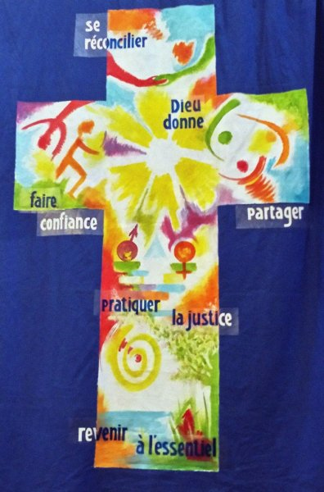
La Messe commence par un signe de la Croix.
C’est le signe du chrétien: Prends à cœur de le faire, il est le signe de ton amitié à Jésus.
Ouverture de la célébration

Slide 18
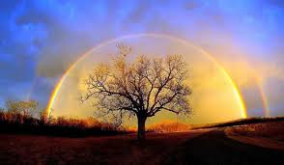
Première lecture

Slide 19
Lokumu na mokonzi
( Gloire à Dieu- Lingala/RDC)
R/
Lokumu na Mokonzi, lokumu lonene
Banzelu na bato bayembi nkembo e
Gloire à Dieu, les anges et les hommes chantent sa Gloire

Slide 20
Lokumu na mokonzi
11/
Lokumu ntango inso na bango basato
Tata, Mwan’Elimo, e nkembo seko e!
Gloire au Père, au Fils et au Saint-Esprit pour l’éternité

Slide 21
Lokumu na mokonzi
( Gloire à Dieu- Lingala/RDC)
R/
Lokumu na Mokonzi, lokumu lonene
Banzelu na bato bayembi nkembo e
Gloire à Dieu, les anges et les hommes chantent sa Gloire

Slide 22
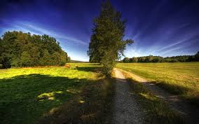
Seconde lecture

Slide 23
Chantons le Seigneur car Il a fait éclater sa Gloire
Il a jeté à l’eau cheval et cavalier
(BIS)
2ème lecture

Slide 24
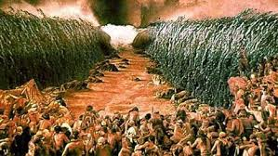
Troisième lecture

Slide 25
Nzambe Lokumu
(Gloire et louange à toi mon Dieu
Lingala/RDC)
R/
Nzambe lokumu mpe nkembo na yo
Opesi na biso bato, mwana wa yo
Opesi na biso bato, mobikisi na biso
Gloire et louange à toi, mon Dieu
Car tu nous as donné ton fils
Tu nous as donné notre sauveur

Slide 26
Nkembo na tata
Gloire au Père (Lingala/RDC)
R/
Nkembo na Tata, aleluya,
Nkembo na Mwana
Nkembo n’Elimo, aleluya. (2x)
Gloire au Père, alléluia
Gloire au Fils,
Gloire au Saint-Esprit, alléluia

Slide 27
1.
Nkembo na Tata, Tata wa ngolu, asalisi biso aleluya (2x)
Gloire au Père, le Dieu de grâce,
C’est Lui notre créateur, alléluia

Slide 28
Nkembo na tata
Gloire au Père
R/
Nkembo na Tata, aleluya,
Nkembo na Mwana
Nkembo n’Elimo, aleluya. (2x)
Gloire au Père, alléluia
Gloire au Fils,
Gloire au Saint-Esprit, alléluia

Slide 29
2.
Nkembo na Yezu, alongi liwa a, abikisi biso aleluya (2x)
Gloire à Jésus qui a vaincu la mort,
C’est Lui notre sauveur, alléluia

Slide 30
Nkembo na tata
Gloire au Père
R/
Nkembo na Tata, aleluya,
Nkembo na Mwana
Nkembo n’Elimo, aleluya. (2x)
Gloire au Père, alléluia
Gloire au Fils,
Gloire au Saint-Esprit, alléluia

Slide 31
3.
Nkembo n’Elimo, Mokonzi wa biso, asantisi biso, aleluya (2x)
Gloire à l’ Esprit Saint, notre défenseur,
C’ est Lui qui nous sanctifie, alléluia

Slide 32
Nkembo na tata
Gloire au Père
R/
Nkembo na Tata, aleluya,
Nkembo na Mwana
Nkembo n’Elimo, aleluya. (2x)
Gloire au Père, alléluia
Gloire au Fils,
Gloire au Saint-Esprit, alléluia

Slide 33
4.
Tokopesa lokumu, na Tata na Mwana Mpe n’Elimo, aleluya (2x)
Gloire au Père, au Fils et à l’Esprit-Saint, alléluia

Slide 34
Nkembo na tata
Gloire au Père
R/
Nkembo na Tata, aleluya,
Nkembo na Mwana
Nkembo n’Elimo, aleluya. (2x)
Gloire au Père, alléluia
Gloire au Fils,
Gloire au Saint-Esprit, alléluia

Slide 35
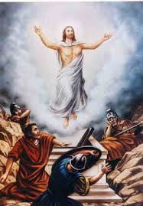
EPITRES ROMAINS

Slide 36
\]]]]]]]]]]
4eme lecture
Ta bienveillance
1/ J’écouterai ce que dit Dieu
Car Il est droit pour qui l’écoute
Sa Paix divine est sur tous ceux qui vont a Lui quand vient le doute
Fidèlement, je veux le suivre, je veux marcher dans Ses sentiers
Il est la main qui me délivre de la folie de mes projets

Slide 37
\]]]]]]]]]]
4eme lecture
Ta bienveillance
R/ Ta bienveillance o Eternel vaut mieux que tout ce que j’ai vu.
Ma délivrance est sous Ton aile, sur le rocher de Ton salut
(BIS ALL)

Slide 38
\]]]]]]]]]]
4eme lecture
Ta bienveillance
2/ Sa Gloire est proche, Son Règne vient,
Et le pays est apaisé. Lorsque la crainte est en chacun, lorsque Son Nom est exalté.
Marchons en Paix, suivant son pas, en justice et en vérité. Recevons tout ce qu’Il voudra, ce que Sa main veut nous donner

Slide 39
\]]]]]]]]]]
4eme lecture
Ta bienveillance
R/ Ta bienveillance o Eternel vaut mieux que tout ce que j’ai vu.
Ma délivrance est sous Ton aile, sur le rocher de Ton salut
(BIS ALL)

Slide 40
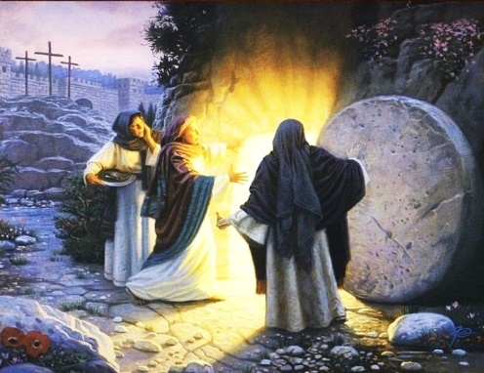

Slide 41
Mokonzi asekwi
Le Seigneur est ressuscité (Lingala/RDC)
Aleluya (8x)
Mokonsi asekwi topesala
Toyembela ye aleluya.
Aleluya (8x)
Le Seigneur est ressuscité, réjouissons-nous. Chantons pour lui, alléluia.

Slide 42
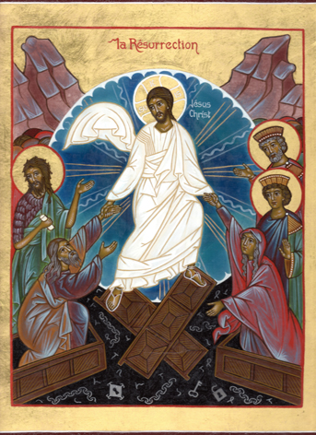
L‘Évangile est la partie de la Bible qui raconte la vie de Jésus; Nous y voyons combien la Bonne Nouvelle de l'Amour de Dieu n'est pas réservée au peuple d'Israël.
Jésus nous dit qu'elle est pour tout être humain et donc aussi pour toi!
(C'est peut-être un scoop?)
Évangile

Slide 43
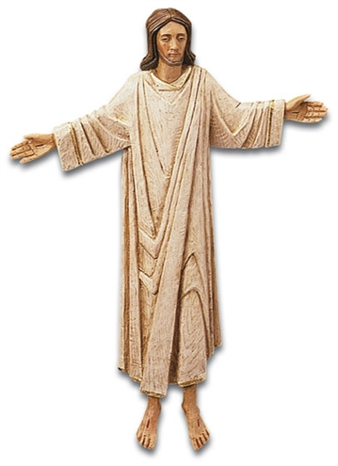
Litanie des Saints

Slide 44
Litanie des Saints
Ô tous les saints priez pour nous (bis) Oooo Oooo
Ô tous les saints priez pour nous (bis)
Ô Seigneur prends pitié Oooo
Ô Christ prends pitié Oooo

Slide 45
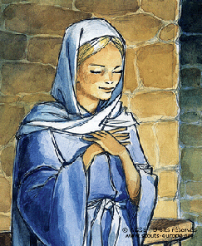
Litanie des Saints
H / Saint Marie Mère de Dieu
Ô tous les saints priez pour nous
Et Joseph, son époux
Ô tous les saints priez pour nous

Slide 46
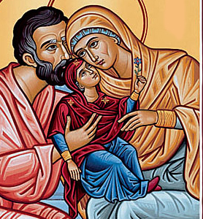
Litanie des Saints
H/ Joachim et Anne Oooo
Jean Baptiste le précurseur Oooo

Slide 47
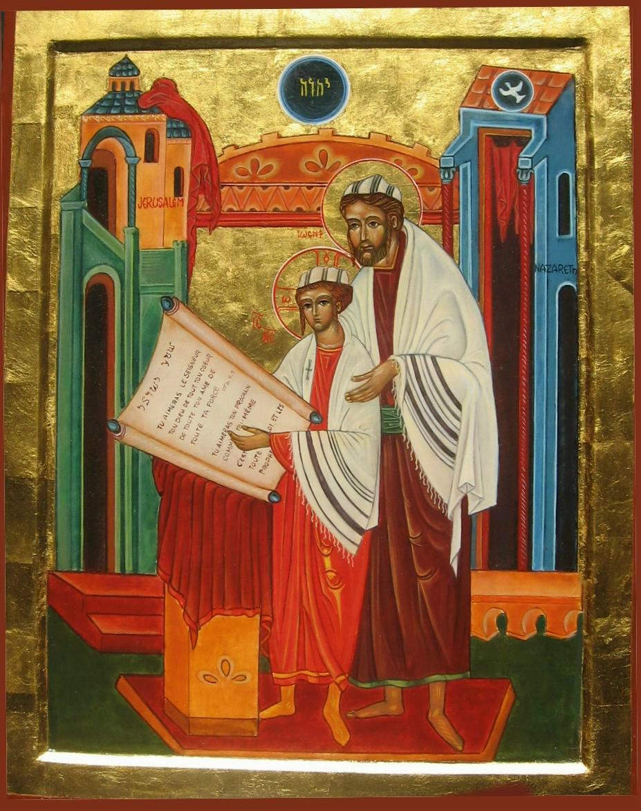
Litanie des Saints
F/ Abraham et Moïse
Elie et tous prophètes
Et tous nos pères
Témoins de Dieu

Slide 48
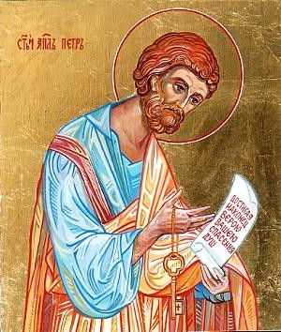
Litanie des Saints
H/ Pierre, Paul et André
Jacques et Jean

Slide 49
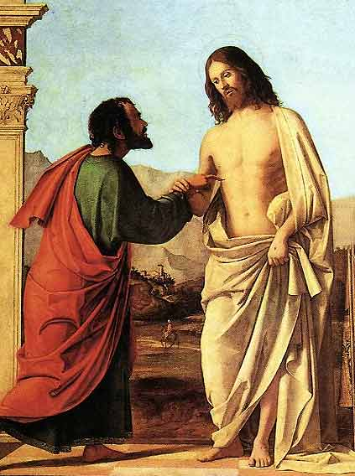
Litanie des Saints
H/ Thomas et Philippe
Apôtres du Seigneur

Slide 50
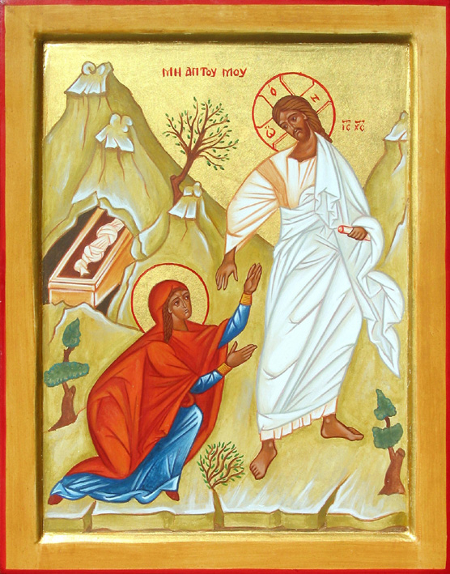
Litanie des Saints
F/ Marc, Luc et Matthieu
Marie Madeleine

Slide 51
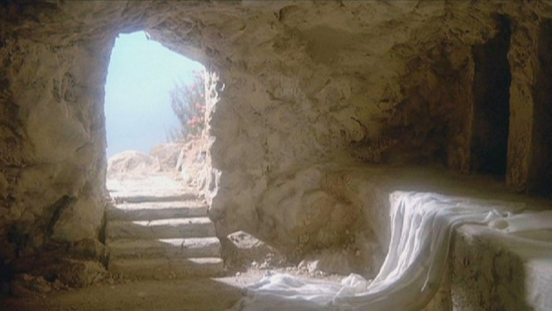
Litanie des Saints
F/ Etienne et Barnabé
Témoins de la Résurrection

Slide 52
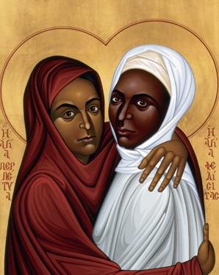
Litanie des Saints
H/ Ignace d’Antioche et Laurent
Perpétue et Félicité

Slide 53
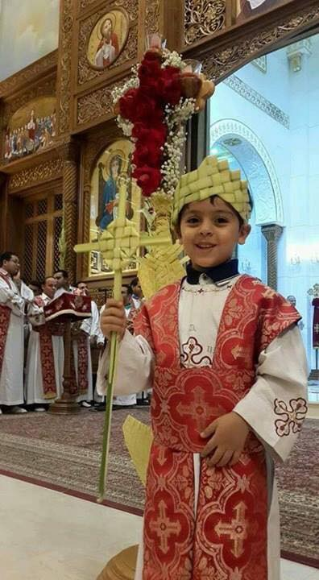
Litanie des Saints
H/Agnès et Blandine
Martyrs de tous les temps

Slide 54
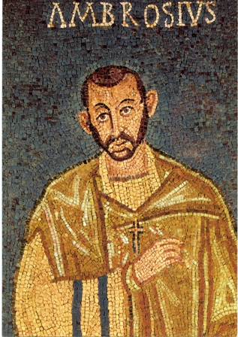
Litanie des Saints
F/ Irénée et Athanase
Ambroise et Augustin
Léon et Grégoire
Gardiens de l’unité

Slide 55
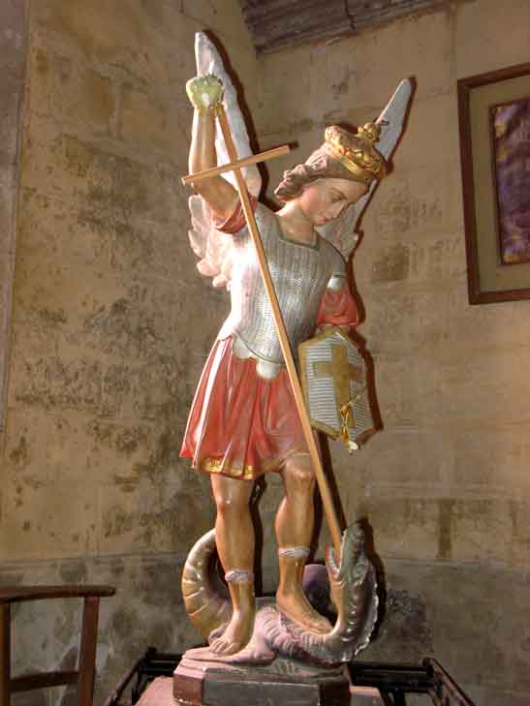
Litanie des Saints
H/ Michel et tous les archanges
Devant la face du Seigneur

Slide 56

Litanie des Saints
H/ Et tous les Saints du Royaume
Dans la lumière éternelle

Slide 57
Litanie des Saints
F/ Ô Seigneur délivre-nous
Ô Seigneur, délivre-nous!
De tout mal de tout péché
Ô Seigneur, délivre-nous!
De la mort éternelle
Nous qui sommes pécheurs

Slide 58
Litanie des Saints
H/ Par Ton incarnation
Ô Seigneur, délivre-nous!
Par Ta mort et Ta résurrection
Ô Seigneur, délivre-nous!
Par le don de l’Esprit Saint
Par le don de Ton Corps

Slide 59
Litanie des Saints
Ô Seigneur, écoute-nous
Ô Seigneur écoute-nous
Daigne garder ton Eglise
Ô Seigneur écoute-nous
Dans la Sainteté
A Ton service

Slide 60
Litanie des Saints
Mets entre les peuples
Ô Seigneur écoute-nous
Une Paix sincère
Ô Seigneur écoute-nous
Daigne nous affermir
Comme serviteurs de l’unité

Slide 61
Litanie des Saints
Et ceux que Tu appelles
Ô Seigneur écoute-nous
Daigne les bénir
Ô Seigneur écoute-nous
Daigne les sanctifier
Et les consacrer

Slide 62
Litanie des Saints
Ô Fils du Dieu vivant!
Ô Seigneur écoute-nous
Ô Jésus Fils de l’Homme!
Ô Seigneur écoute-nous
Ô Christ écoute-nous
Ô Christ exauce-nous!

Slide 63
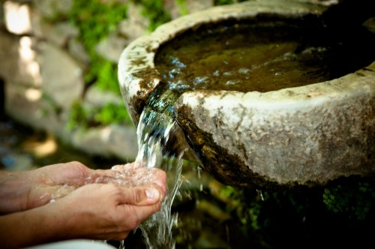
Aspersion

Slide 64
Aspersion
Tu peux naitre de nouveau
Tu peux naître de nouveau, tu peux tout recommencer
Balayer ta vie passée
Et repartir à zéro, et repartir à zéro
Avec Jésus pour Berger
Et repartir à zéro, et repartir à zéro
Avec Jésus pour Berger

Slide 65
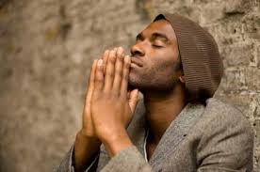
Tu pries avec toute la communauté qui s’ouvre au monde entier, à l'église et à tous ceux qui souffrent.
INTENTIONS DE PRIÈRE

Slide 66
Intentions de prières
Yepo wani makonga
(Seigneur, reçois nos prières, nous te supplions – Tshiluba/RDC)
1/
Yepo wani makenga tudi tukulomba a aa
yepo wani makenga eyi
eyi eyiii
Seigneur, accepte nos prières
afin que nous puissions trouver le salut

Slide 67
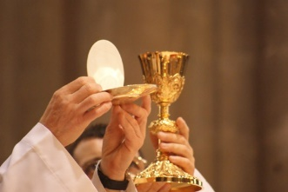
.
PROCESSION DES OFFRANDES
En apportant la pain et le vin sur l’autel, c’est tout le fruit de la création de Dieu mais aussi de notre travail quotidien que nous offrons à Dieu.

Slide 68
Offertoire
J’ai vu des fleuves d’eau vive
1/J’ai vu des fleuves d’eau vive
Alléluia Alléluia
Jaillir du côté du temple
R/Alléluia Alléluia

Slide 69
Offertoire
J’ai vu des fleuves d’eau vive
2/J’ai vu la source du temple
Alléluia Alléluia
Grandir en un fleuve immense
R/Alléluia Alléluia

Slide 70
Offertoire
J’ai vu des fleuves d’eau vive
3/ Tous ceux que lave l’eau vive
Alléluia Alléluia
Acclament et chantent ta gloire
R/Alléluia Alléluia

Slide 71
Offertoire
J’ai vu des fleuves d’eau vive
4/ Ton cœur Jésus est la source
Alléluia Alléluia
D’où coule l’eau de la grâce
R/Alléluia Alléluia

Slide 72
Offertoire
Tu viens pour moi (@Glorious)
Laisse-moi te donner tout ce que je vis
Laisse-moi t'apporter tout ce que je suis
Je viens pour toi
Laisse-moi te donner mon cri, ma prière
Laisse-moi t'apporter mes joies, mes misères
Je viens pour toi

Slide 73
Offertoire
Tu viens pour moi (@Glorious)
Tu es là et tu viens au cœur de ma vie
Tu es là et tu viens au creux de mes nuits
Tu viens pour moi
Tu guéris, Tu consoles et Tu me bénis
De ta main tu me guides et tu me saisis
Tu viens pour moi
X2 ALL

Slide 74
Offertoire
Tu viens pour moi (@Glorious)
Tu es là et tu viens au cœur de ma vie
Tu es là et tu viens au creux de mes nuits
Tu viens pour moi
Tu guéris, Tu consoles et Tu me bénis
De ta main tu me guides et tu me saisis
Tu viens pour moi X3

Slide 75
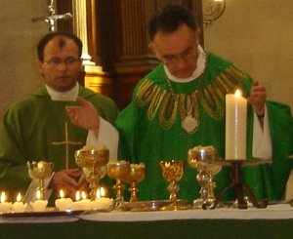
La Toute Grande Prière
Au nom de tous, le prêtre rappelle la grandeur de Dieu , et ensuite tous ensemble nous chantons que Dieu est Saint.

Slide 76
Prêtre :
Priez, frères et sœurs : que mon sacrifice, et le vôtre, soit agréable à Dieu le Père tout-puissant.
Assemblée : Que le Seigneur reçoive de vos mains ce sacrifice à la louange et à la gloire de son Nom, pour notre bien et celui de toute l’Eglise.

Slide 77
SANCTUS
Santu (Saint – Kikongo/RDC)
Sa a antu u San a antu, Sa a a a a antu (2x)
Zulu ti na ntoto (2x)
Ke ya kufuluka nkembo na nge (nkembo) (2x)
O o ozana (ozana) o o ozana
O ozana kuna zulu (2x)
Saint! Saint! Saint!
La Terre et le ciel sont remplis de ta gloire!
Hosanna! Hosanna! Au plus haut des cieux

Slide 78
SANCTUS
Santu (Saint – Kikongo/RDC)
Yandi sambuka yena (2x)
Yena ke kuisila na zina ya Mfumu (Mfumu) (2x)
O o ozana (ozana) o o ozana
O ozana kuna zulu (2x)
Béni soit celui qui vient au nom du Seigneur!
Hosanna! Hosanna! Au plus haut des cieux

Slide 79
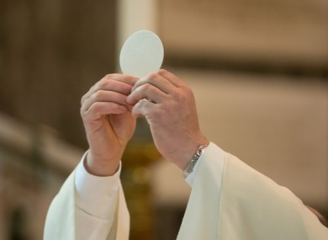
Consécration
Écoute les paroles que dit le prêtre.
Ce n’est pas un vague souvenir, c’est Jésus qui AUJOURD’HUI se donne pour Toi, pour tous.

Slide 80
Anamnèse
Le Christ est vivant
R/ À Toi la gloire, ô Ressuscité
À Toi la victoire pour l'éternité

Slide 81
Anamnèse
Le Christ est vivant
Brillant de lumière
L'ange est descendu
Il roule la pierre
Du tombeau vaincu

Slide 82
Anamnèse
Le Christ est vivant
R/ À Toi la gloire, ô Ressuscité
À Toi la victoire pour l'éternité

Slide 83
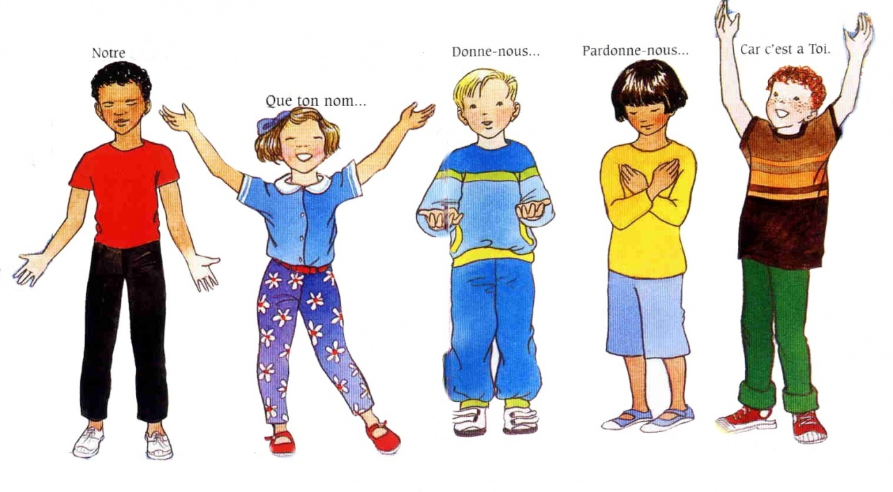
Notre Père

Slide 84
NOTRE PÈRE
Notre Père qui es aux cieux,
que ton nom soit sanctifié,
que ton règne vienne,
que ta volonté soit faite sur la terre comme au ciel.

Slide 85
NOTRE PÈRE
Donne-nous aujourd’hui
notre pain de ce jour.
Pardonne-nous nos offenses,
comme nous pardonnons aussi
à ceux qui nous ont offensés.
Ne nous laisse pas entrer en tentation,
mais délivre-nous du Mal.

Slide 86
NOTRE PÈRE
Car c’est à Toi qu’appartiennent le règne, la puissance et la gloire pour les siècles des siècles.
Amen

Slide 87
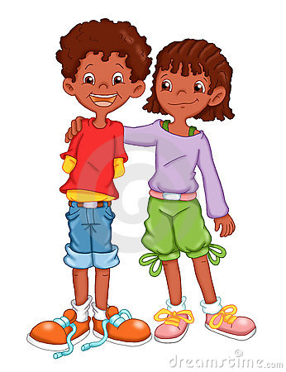
Partager la Paix
Quand Jésus est ressuscité, le jour de Pâques, le premier cadeau qu’Il a fait à ses disciples c’est sa Paix.
Quand tu donnes la Paix à ton voisin que tu ne connais peut-être pas, c’est une manière de lui dire : « je voudrais que dans ce que tu vis, la Paix de Jésus te rejoigne ».

Slide 88
Paix
S: De ce monde égaré, l'espoir a fui
Et la vie a quitté les cœurs meurtris
Il est temps de cesser de vivre dans la haine
Et d'apprendre à nous dire "je t'aime"

Slide 89
Paix
R: La paix , la paix entre les hommes,
La paix, l'amour, la liberté
La paix, la paix entre les hommes
Entre les hommes de bonne volonté
(bis ALL)

Slide 90
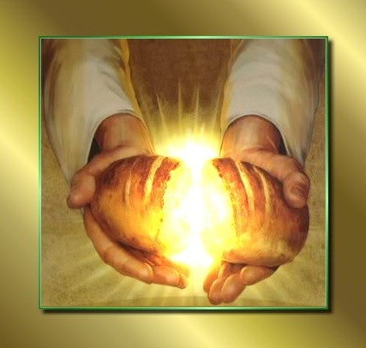
.
Fraction du Pain

Slide 91
AGNEAU DE DIEU
(Mwana kondo wa mungu – Swahili/RDC)
R/
Mwana kondo wa Mungu u u (2x)
(Ondoaye) makosa ya wanadamu (2x)
Agneau de Dieu
qui enlève le péché du monde

Slide 92
AGNEAU DE DIEU
(Mwana kondo wa mungu)
1/
E bwana uturumiye (3x)
E bwana uturumiye
Prends pitié de nous

Slide 93
AGNEAU DE DIEU
(Mwana kondo wa mungu)
R/
Mwana kondo wa Mungu u u (2x)
(Ondoaye) makosa ya wanadamu (2x)
Agneau de Dieu
qui enlève le péché du monde

Slide 94
AGNEAU DE DIEU
(Mwana kondo wa mungu)
2/
E bwana uturumiye (3x)
E bwana uturumiye
Prends pitié de nous

Slide 95
AGNEAU DE DIEU
(Mwana kondo wa mungu)
R/
Mwana kondo wa Mungu u u (2x)
(Ondoaye) makosa ya wanadamu (2x)
Agneau de Dieu
qui enlève le péché du monde

Slide 96
AGNEAU DE DIEU
(Mwana kondo wa mungu)
3/
Amani kwa watu wote (3x)
Amani kwa watu wote
Donne-nous la Paix

Slide 97
AGNEAU DE DIEU
(Mwana kondo wa mungu)
R/
Mwana kondo wa Mungu u u (2x)
(Ondoaye) makosa ya mwanadamu (2x)
Agneau de Dieu
qui enlève le péché du monde

Slide 98
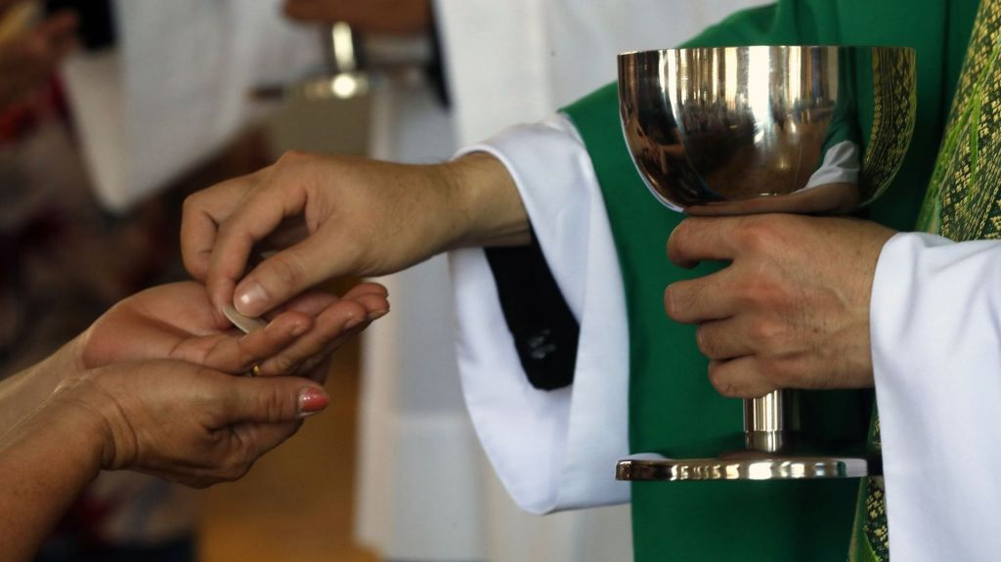
Jésus qui se donne désire être accueilli; la Communion est ce moment où chacun qui le souhaite en s’approchant de l’Autel, accueille Jésus dans l’hostie en ouvrant grand ses mains
La Communion

Slide 99
Communion 1
(@Samuel Olivier CCM)
R/Eveille-toi, mon âme! Eveille-toi mon âme!
Voici l’aurore, sors du sommeil, éveille-toi
Eveille-toi, mon âme! Eveille-toi mon âme!
Apres l’heure noire, renait l’espoir, éveille-toi.

Slide 100
Communion 1
(@Samuel Olivier CCM)
1/ Il a souffert, Il s’est livré, sacrifie là sur le bois.
Il s’est offert, Il a paye, Il t’a racheté, éveille-toi

Slide 101
Communion 1
(@Samuel Olivier CCM)
1bis/ Tu n’es plus seule, mon ame! Tu n’est plus seule, mon âme!
Toi qui était nue, pauvre et aveugle, relève-toi
Il t’a aimée, mon âme! Il t’a aimée, mon âme!
Le Dieu des merveilles, de toi s’ émerveille, relève-toi

Slide 102
Communion 1
(@Samuel Olivier CCM)
2/ Son corps blesse, et son cœur brise, sa vie ôtée, donnée pour toi.
Le sang amer, la croix du calvaire, les larmes du Père versées pour toi
X2

Slide 103
Communion 1
(@Samuel Olivier CCM)
2bis/ Hors des ténèbres jaillit la lumière: tout est accompli, Tu vis en moi.
Le tombeau désert, la pierre est roulee;
Christ ressuscité, Tu vis en moi
Christ ressuscité, Tu vis en moi

Slide 104
Communion 1
(@Samuel Olivier CCM)
R/Eveille-toi, mon âme! Eveille-toi mon âme!
La mort a perdu, il a vaincu, éveille-toi
Eveille-toi, mon âme! Eveille-toi mon âme!
Viens à ses pieds, viens l’adorer, éveille-toi

Slide 105
Communion
Bolingi bwa ye
(Son amour – Lingala/RDC)
R- Bolingi bwa ye, bolingi bwa ye, bolingi bwa seko
Aleluya (ter)
Son amour, son amour, un amour éternel

Slide 106
Communion
1/ Botondo Mokonzi botondi, Mokonzi botondi, zambi aleki bolamu
Le Seigneur est plein de bonté

Slide 107
Communion
Bolingi bwa ye
(Son amour – Lingala/RDC)
R- Bolingi bwa ye, bolingi bwa ye, bolingi bwa seko
Aleluya (ter)
Son amour, son amour, un amour éternel

Slide 108
Communion
2/ Ye moko ye mpenza asali, ye mpenza asali, mambi manene manene.
Lui seul a fait, il a accompli de grandes choses

Slide 109
Communion
Bolingi bwa ye
(Son amour – Lingala/RDC)
R- Bolingi bwa ye, bolingi bwa ye, bolingi bwa seko
Aleluya (ter)
Son amour, son amour, un amour éternel

Slide 110
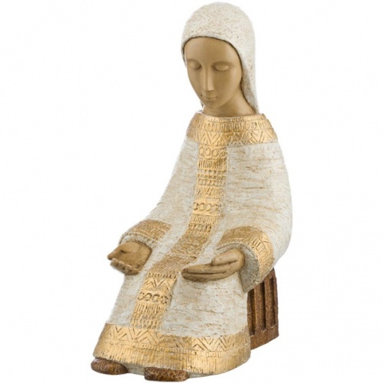
CHANT À MARIE

Slide 111
Mama Maria Merci Mama,
Nguya ya yo Tokosenge
Oyeba te tozali bana ba yo
Ozala na biso sekoo ooo (2x)
Maman Marie merci maman,
Nous te demandons ta force
Sache que nous sommes tes enfants
Sois toujours avec nous
CHANT A MARIE

Slide 112
Bozanga chapelet ya ngai te
Ezali mbonda na pesi bino
Ya kobete bisika binso
Na pasi to na esengo
N’oubliez pas votre chapelet,
C’est le tambour que je vous confie
A jouer en temps de peine comme de joie

Slide 113
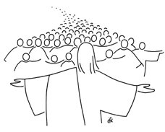
BENEDICTION FINALE ET ENVOI
Après t’être nourri de cette rencontre avec Dieu et avec les autres, le prêtre termine la Messe en te bénissant au nom de Dieu (Père, Fils et Esprit Saint).
Ensuite, il t’envoie vivre ta vie dans la Paix que Dieu t’a donnée.

Slide 114
Chant de sortie
Kristu asekwi (Le Christ est ressuscité dans la Gloire Lingala/RDC)
1. Kristu asekwi na nkembo o o o o, (A-le-lu-ya) (2x)
Christ est ressuscité dans la Gloire, Alléluia !
R. (Asekwi) asekwi
(Asekwi) asekwi i
Il est ressuscité !
Na motema moko toyambi (2x)
D’un seul coeur, nous l’accueillons.

Slide 115
Chant de sortie
Kristu asekwi (Le Christ est ressuscité dans la Gloire Lingala/RDC)
2. Oyo awaki, azwi lokumu, u u u u, (A-le-lu-ya) (2x)
Celui qui était mort a maintenant La gloire !
R. (Asekwi) asekwi
(Asekwi) asekwi i
Il est ressuscité !
Na motema moko toyambi (2x)
D’un seul coeur, nous l’accueillons.

Slide 116
Chant de sortie
Kristu asekwi (Le Christ est ressuscité dans la Gloire Lingala/RDC)
3. Ye alobaki te akosekwa, a a a a, (A-le-lu-ya) (2x)
Il nous avait dit qu’il ressuscitera !
R. (Asekwi) asekwi
(Asekwi) asekwi i
Il est ressuscité !
Na motema moko toyambi (2x)
D’un seul coeur, nous l’accueillons.

Slide 117
Chant de sortie
Kristu asekwi (Le Christ est ressuscité dans la Gloire Lingala/RDC)
4. Kristu alongi liwa e ngo, o o o o, (A-le-lu-ya)
Christ a vaincu la mort !
R. (Asekwi) asekwi
(Asekwi) asekwi i
Il est ressuscité !
Na motema moko toyambi
D’un seul coeur, nous l’accueillons.

Slide 118
Chant de sortie
Kristu asekwi (Le Christ est ressuscité dans la Gloire Lingala/RDC)
5. Banso toyemba nkembo, Aleluya, a a a a, (A-le-lu-ya)
Chantons tous sa gloire !
R. (Asekwi) asekwi
(Asekwi) asekwi i
Il est ressuscité !
Na motema moko toyambi
D’un seul coeur, nous l’accueillons.

